Slide 1
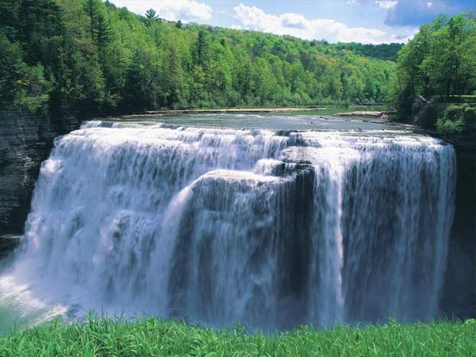
بسم الله الرحمن الرحيم
تاثیر ماساژ بر بدن انس
ماساژ ورزشی
راضیه علیزاد

Slide 2
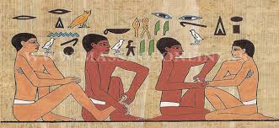
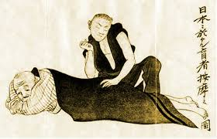
تاریخچه ماساژ
تاریخچه ماساژ در جهان
بر اساس اسناد به دست آمده از یکی از قدیمی ترین کتاب های معتبر مرتبط با ماساژ از تمرین ها و حرکات ماساژ در سه هزار سال قبل از میلاد مسیح ، تکنیک های ماساژ در چین استفاده می شد . تکنیک های آنها بر یافتن نقاطی از بدن متمرکز بود که فشار یا مالش دادن برروی آنها بیشترین تأثیر را داشت . تکنیک های ماساژ کم کم در کشور ژاپن نیز فراگیر شد و با گذر زمان ، ماساژ به شکلی که الان وجود دارد تبدیل شد.
تاریخچه ماساژ درمانی
تاریخچه طولانی از به کارگیری ماساژ در اروپا به چشم می‌خورد .
در یونان و روم باستان برای تجدید قوا سربازان و گلادیاتورها از ماساژ استفاده می‌شده است
بخشی از سبک زندگی و تفریح شهروندان ثروتمند آن زمان بود.
تناسب اندام و آمادگی جسمانی برای یونانیان باستان برای آماده شدن در مسابقات رقابتی منظم بسیار مهم بود . ماساژ منظم برای ورزشکاران جهت حفظ بنیه و تناسب اندام تجویز می‌شد . زنان یونانی از ماساژ به عنوان بخشی از رژیم زیبایی خود بهره می بردند.

Slide 3
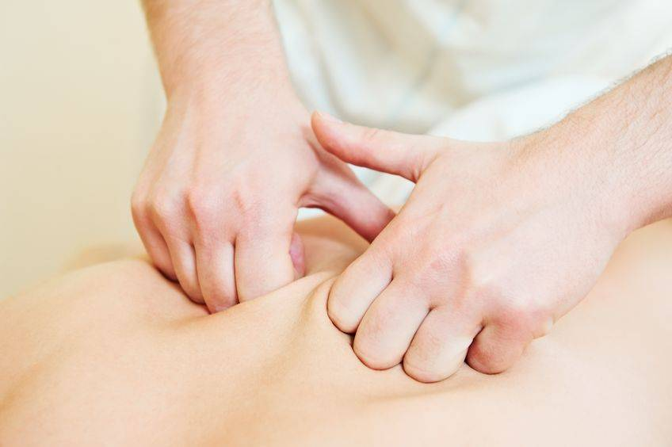
تعریف ماساژ
ماساژ عبارت است از یک سری حرکات منظم و اصولی که با )هدف خاص )درمانی ، ورزشی ، بهداشتی و زیبایی برروی بافت های بدن انجام می شود .
ماساژ عبارت است از یک سری حرکات و مهارت های دستی که بطور منظم و مخصوص بر روی بافت های بدن
جهت تاثیر بر روی سیستم عصبی عضلانی و گردش خون عمومی به کار می رود .
بر اساس اسناد تاریخی لغت ماساژ دارای ریشه عربی است و از فعل )مالیدن بدن ) مس گرفته شده است .
لغت لاتین Manus به معنی مالیدن بدن و لغت یونانی Massein نیز به همین معنی بیان شده است .

Slide 4
انواع ماساژ
ماساژ براساس شرایط گوناگون دارای تقسیم بندی های مختلفی می باشد :
از نظر محل ماساژ : عمومی و موضعی
از نظر هدف ماساژ : درمانی ، زیبایی ، آرایشی ، ورزشی ، آرام سازی ، فشاری و ... -
از نظر وسیله ماساژ : ماساژ با دست ، ماساژ با دستگاه ، ماساژ ترکیبی -
از نظر تعداد ماسور : ماساژ تک نفره ،ماساژ دو نفره ، خود ماساژی -
از نظر خواستگاه ماساژ : شاید بتوان گفت که بیش از دویست نوع ماساژ مختلف شناخته شده است مانند : سوئدی -روسی ،ژاپنی ، هندی ، چینی

Slide 5
اصول و شرایط ماساژ :
موفقیت ماساژ به عوامل مختلفی بستگی دارد که عبارتند از :
مکان اجرای ماساژ
مهارت ماسور
سطح اجرای ماساژ
رعایت اصول بهداشتی هم برای ماساژور و هم برای بیمار
روغن مناسب
حالت صحیح قرارگیری بیمار
ناحیه تحت ماساژ
6 1

Slide 6
مکان اجرای ماساژ
توصیه می شود ماساژ در یک مکان اختصاصی (اتاق ماساژ) انجام شود . فضای اتاق در صورتیکه برای یک نفر تعبیه شده حداقل 12 مترمربع و اگر برای تعداد بیشتری طراحی شده برای هر نفر حداقل 4 مترمربع می باشد

Slide 7
ویژگی اتاق ماساژ
1.ارتفاع اتاق حداقل 2/5 متر باشد
2. درجه حرارت اتاق 22 تا 28 درجه سانتی گراد باشد. دمای کمتر از این موجب سرماخوردگی و افزایش تونوس -عضلانی بیمار می گردد و دمای بیشتر از این مقدار نیز می تواند منجر به افت سریع فشار خون بیمار شود .
3. اتاق باید خشک و روشن ،هوای آن مطبوع و مجهز به سیستم تهویه باشد . -
4. کف اتاق قابل شستشو باشد و بعد از اجرای هر سانس با مایع ضدعفونی کننده شستشو داده شود. –

Slide 8
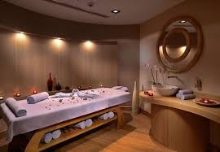
ویژگی اتاق ماساژ
5. از تابش مستقیم نورآفتاب و جریان هوا به بیمار خودداری شود. -
6. نورپردازی از بالای سقف مطلوب نیست وبهتر است از گوشه ها با زاویه و قابل تنظیم باشد. -
7. از رنگ های ملایم و معمولا نزدیک به زرد استفاده شود . -
8.اتاق ماساژ باید کاملا محفوظ باشد تا فرد در آن احساس امنیت داشته باشد . -
9. بهتر است از مواد معطر به مقدار زیاد استفاده نشود به علت عدم ایجاد آلرژی و متفاوت بودن سلیقه افراد

Slide 9
وسایل مورد نیاز ماساژ
دست ماساژر ، تخت یا صندلی ماساژ ،ملحفه و حوله ، ساپورت ها ، روان کننده ها ، آب و صابون ، جعبه کمک های اولیه مجهز ، بهتر است در اتاق ماساژ فشارسنج ، کرنومتر ، دینامومتر موجود باشد .
دست ماساژور
دست ماساژر به عنوان مهمترین رکن اصلی ماساژ دارای اهمیت فراوان است . ماسور باید به خوبی از دست های خودمراقبت نماید و تمرینات ویژه برای تقویت و انعطاف پذیری آن انجام دهد. رعایت نظافت و بهداشت دست ها بسیارمهم است . ناخن ها باید کوتاه بوده و به خوبی سوهان زده شود و فاقد هرگونه گوشه تیز و یا شکسته باشد

Slide 10
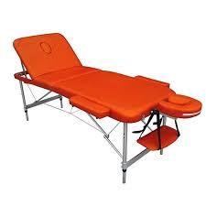
تخت ماساژ
تخت ماساژ باید دارای اهرم ها و دستگیره هایی جهت تنظیم ارتفاع بوده ، تا ارتفاع تخت مطابق با قد ماساژور تنظیم شود به طوری که هنگامی که ماساژور کنار تخت می ایستد لبه بالایی تخت بین مفصل بند دوم و سوم انگشت اشاره وی باشد .
بهترین تخت ماساژ دارای عرض 30 تا 63 سانتی متر برخی منابع 61 تا 16 سانتی متر ذکر کرده اند
طول 140 تا 233 سانتی متر می باشد . وزن تخت تا حد امکان سبک باشد البته تا جایی که مانع از استحکام آن نباشد .
قابلیت نصب وسایل اضافی را داشته باشد . تخت باید از مواد قابل شستشو ساخته شده باشد.
تخت ماساژ باید به نحوی قرارگیرد که امکان دسترسی از هر طرف به بیمار وجود داشته باشد.

Slide 11
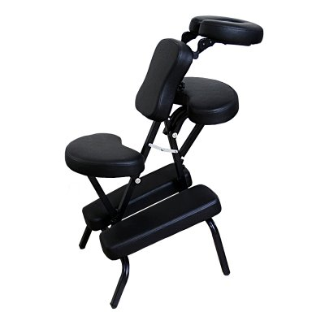
صندلی ماساژ
در پاره ای از مواقع و با توجه به شرایط بیمار میتوان ماساژ را به جای تخت روی صندلی انجام داد. در این حال
استفاده از صندلی مخصوص ماساژ کاربرد پیدا خواهد کرد . ماساژی که روی صندلی انجام می شود را به عنوان
on sit massage یا میcorporate massage می شناسند . استفاده از صندلی ماساژ دارای محاسن می باشد از جمله :
قابل حمل و سبک است و در محل مورد درخواست مددجو انجام می شود. -
2 استفاده از آن راحت می باشد و نیازی به درآوردن کامل لباس نیست . -
0 به دلیل مناسب بودن وضعیت بیمار در برخی بیماری ها مانند بیماری های تنفسی و همچنین سه ماهه آخر بارداری قابل استفاده است .
8 اتصال لوازم جانبی به آن آسان است.

Slide 12
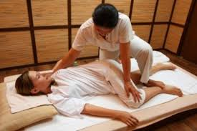
ماساژ روی زمین
هنگامی که وسایلی نظیر تخت و صندلی ماساژ وجود ندارد و یا در برخی از شرایط خاص مانند ماساژ سنتی تایلندی
و یا ماساژ کودکان و یا به خواست مددجو می توان ماساژ را روی تشکی که ملحفه ای روی آن پهن شده است انجام
داد. این تشک باید به اندازه ای پهن باشد که ماساژور هم روی آن قرار می گیرد.
مزایا :
1 ارزان ، سبک و قابل حمل است . -
2 ایمن می باشد و بیمار با هر وزنی می تواند روی آن قرار گیرد . -
0 برای نوزادان و کودکان که تحرک زیادی دارند مناسب می باشد. -
معایب :
1 برای ماساژور سخت است . -
2 ماساژ ناحیه گردن و بازو به خوبی امکان پذیر نیست. -
0 بلند شدن از روی زمین سخت می باشد بنابراین برای افراد سالمند مناسب نیست . -
8 به دلیل قرار گرفتن تشک روی زمین بهداشتی نیست. -
0 نیاز به تغییر وضعیت های مختلفی هم برای مددجو و هم برای ماسور است .

Slide 13
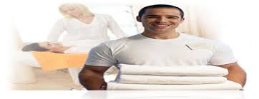
شرایط ماسور
برای انجام یک ماساژ مناسب اولین قدم اثبات خود به عنوان یک فرد حرفه ای به مددجو است دراین راه می توان از
های مختلفی استفاده کرد اما نکات زیر از مهمترین شرایط مورد نیاز است.
تیپ ظاهری ماساژور دارای اهمیت فراوانی می باشد . لباس و ظاهر آراسته و نظیف ،رنگ و جنس مناسب لباس ، چهره گشاده و نحوه مراقبت و پذیرش
. نظافت دست ها و کوتاهی ناخن ها امری ضروری است .
بوی بد دهان و بدن ماسور می تواند به آسانی منجر به عدم ارتباط مناسب بین ماسور و مددجو شود لذا استفاده ازخوشبو کننده های ملایم بدن و نظافت دهان بسیار مورد تاکید است .
در راه ایجاد تعامل میان ماسور و مددجو دو جنبه اساسی مورد نظر است :
1 جنبه روانی : توانایی ماسور در برقراری ارتباط خوب و مثبت با مددجو ، درک موقعیت بیمار و کمک به وی، -
رازداری و امانتداری از مهمترین نکات اخلاقی مورد تاکید است.
2 جنبه فنی و تکنیکی : توانایی ها و مهارت های تخصصی که بدون آنها امکان کار کردن وجود ندارد.

Slide 14
روش های ایستادن ماسور
برای انجام یک ماساژ مناسب ، ایستادن ماسور باید تابع قوانین ارگونومیک باشد تا بتواند برای مدت مناسب وضعیت بدنی و سلامت ستون فقرات و اندام های خود(ماسور) را حفظ کند . بهترین روش ایستادن و نشستن شرایطی است که در آن راستای طبیعی ستون فقرات از گردن تا لگن حفظ شود . همچنین روش های درست نشستن و ایستادن در بهبود شرایط بدنی ماسور کمک کننده خواهد بود .

